Slide 1

KHOA HỌC TỰ NHIÊN 6

Slide 2

BÀI 3. QUY ĐỊNH AN TOÀN TRONG PHÒNG THỰC HÀNH. GIỚI THIỆU MỘT SỐ DỤNG CỤ ĐO – SỬ DỤNG KÍNH LÚP VÀ KÍNH HIỂN VI QUANG HỌC
Môn học: Khoa học tự nhiên lớp 6
Thời gian thực hiện: 04 tiết

Slide 3
Kiểm tra bài cũ
BT1- ĐÁP ÁN.
1.Ngày nay, người ta đã sản xuất nhiều xe máy điện để phục vụ đời sống của con người.
a. Sửa chửa xe máy điện không phải là nghiên cứu khoa học
b. Việc sản xuất xe máy điện là ứng dụng thuộc lĩnh vực vật lý và hóa học, Vật lý nghiên cứu chuyển động, hóa học nghiên cứu cơ chế tích điện vào bình ắc quy cho xe vận hành.
c. Sử dụng xe máy điện hạn chế được việc thải khói bụi ra không khí, tuy nhiên ắc quy của xe máy điện sau khi loại thải mà không xử lý đúng cách cũng gây ô nhiễm môi trường nặng nề
BT1- BÀI TẬP VỀ NHÀ.
1.Ngày nay, người ta đã sản xuất nhiều xe máy điện để phục vụ đời sống của con người.
a. Theo em, việc sửa chữa xe máy điện có phải là nghiên cứu khoa học tự nhiên không?
b. Việc sản xuất xe máy điện là ứng dụng thuộc lĩnh vực nào của khoa học tự nhiên?
c. Sử dụng xe máy điện có gây ô nhiễm môi trường không?

Slide 4

Trả lời BT2:Bài tập về nhà
Sophia là một robot mang hình dạng giống con người, được thiết kế để suy nghĩ và cử động sao cho giống với con người nhất thông qua trí tuệ thông minh nhân tạo. Đây là robot đầu tiên được cấp quyền công dân như con người. Theo em, Sophia là vật sống hay vật không sống? Vì sao?
Tuy một Sopia là robot có thể suy nghỉ , cười, nói và hành động như một con người nhưng sopia không không trao đổi chất , không lớn lên không phát triển và sinh sản nên Sopia và vật không sống

Slide 5
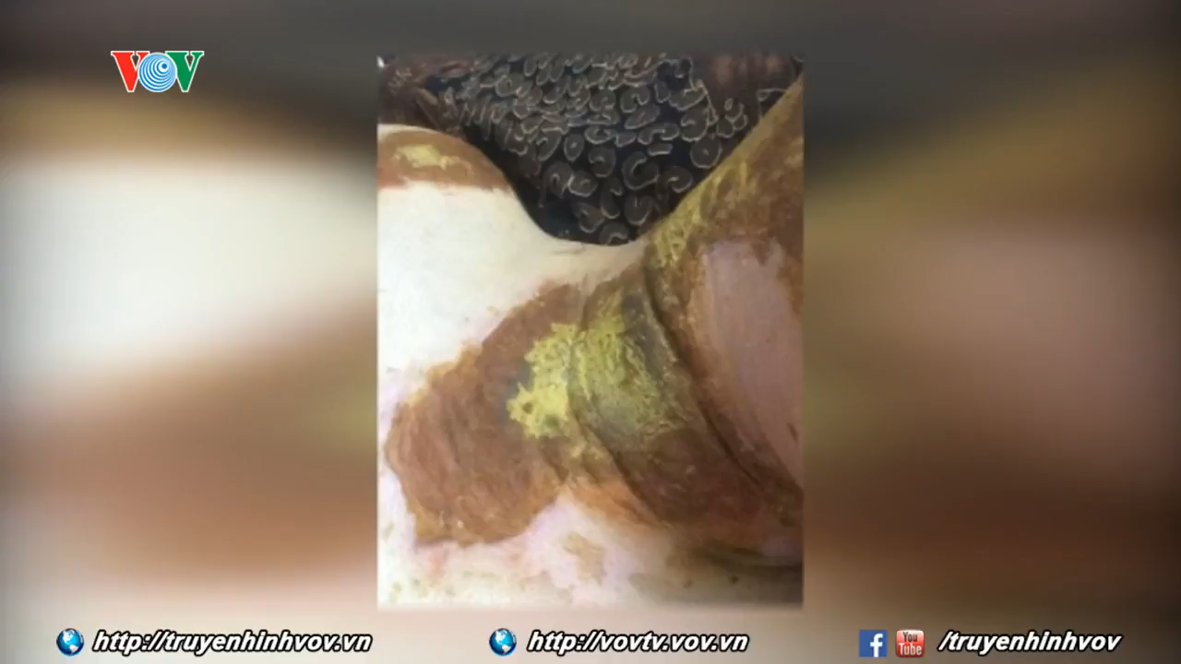
KHỞI ĐỘNG
1
Xem video
2
Trả lời câu hỏi
Câu 1: Video nói đến sự kiện gì? Diễn ra ở đâu?
Câu 2: Nguyên nhân và hậu quả vụ nổ phòng thực hành thí nghiệm?

Slide 6
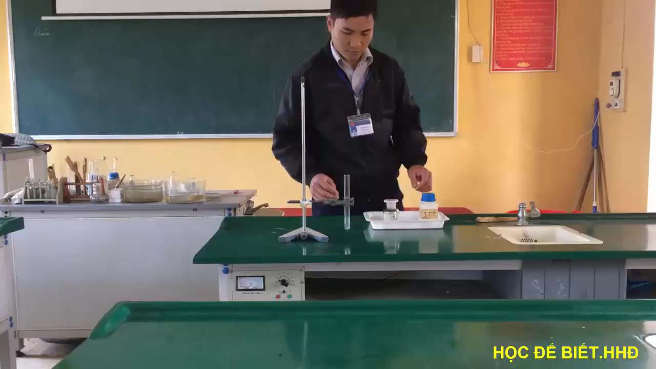
1. Quy định an toàn khi học trong phòng thực hành
Xem video, kết hợp hình 3.1. SGK trang 12,13.
Trả lời câu hỏi:
? Phòng thực hành (Phòng thí nghiệm) là gì?
? PTH có phải là nơi an toàn không? Vì sao?
? Muốn an toàn khi làm việc trong PTH cần thực hiện điều gì?

Slide 7
KHỞI ĐỘNG
Câu 1. Video nói đến sự kiện vụ nổ phòng thực hành thí nghiệm. Diễn ra phòng thực hành thí nghiệm.
Câu 2. Nguyên nhân và hậu quả vụ nổ phòng thực hành thí nghiệm: Sử dụng các hóa chất chưa an toàn. Gây ra hiện tượng cháy nổ, chết người....
? Vậy: Phòng thực hành là gì? Tại sao phải thực hiện các quy định an toàn khi học trong phòng thực hành? Để an toàn khi học trong phòng thực hành, cần thực hiện những quy định an toàn nào?

Slide 8
1. Quy định an toàn khi học trong phòng thực hành
+ Khái niệm phòng TH: PTH là nơi chứa các thiết bị, dụng cụ, mẫu vật, hóa chất... để GV và HS có thể thực hiện các thí nghiệm, các bài TH.
+ PTH cũng là nơi có nhiều nguy cơ mất an toàn cho GV và HS vì chứa nhiều thiết bị, dụng cụ, mẫu vật, hóa chất...
+ Để an toàn tuyệt đối khi học trong phòng thực hành, cần tuân thủ đúng và đầy đủ những nội quy, quy định an toàn PTH.
? Những nội quy, quy định an toàn PTH là gì?

Slide 9

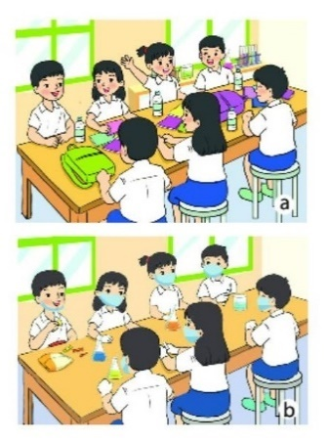
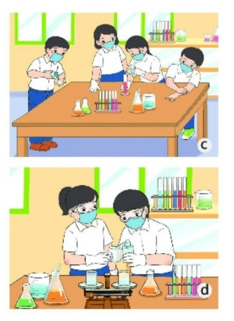
1. Quy định an toàn khi học trong phòng thực hành
Xem video, kết hợp hình 3.1. SGK trang 12,13.
Tham gia HĐ nhóm/ 2 phút.
Trả lời 02 câu hỏi : (Chia lớp ra 4 nhóm)
Câu 1: Những điều cần phải làm trong phòng thực hành, giải thích?
Câu 2. Những điều không được làm trong phòng thực hành, giải thích?

Slide 10
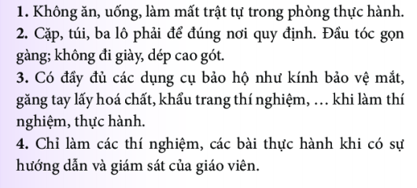
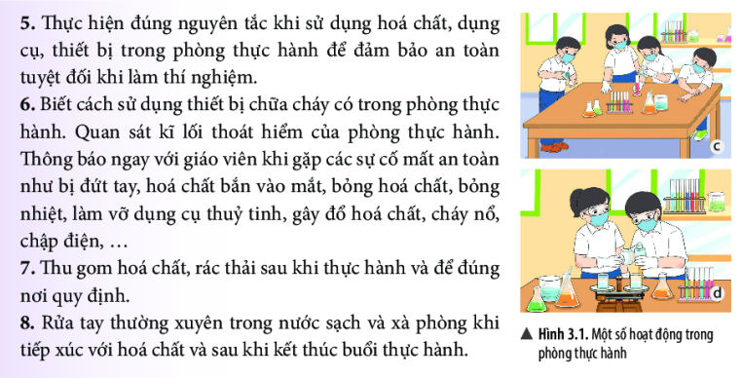
1. Quy định an toàn khi học trong phòng thực hành
Đáp án:
Câu 2. Những điều không được làm trong phòng thực hành: 1
Nội quy, quy định an toàn PTH

Slide 11
1. Quy định an toàn khi học trong phòng thực hành
Đáp án:
Câu 3: Để an toàn khi học trong phòng thực hành, cần tuân thủ những nội quy, quy định an toàn: 1, 2, 3, 4, 5, 6, 7, 8.
Nội quy, quy định an toàn PTH

Slide 12
1. Quy định an toàn khi học trong phòng thực hành
Đáp án:
Câu 3: Để an toàn khi học trong phòng thực hành, cần tuân thủ những nội quy, quy định an toàn: 1, 2, 3, 4, 5, 6, 7, 8.
Nội quy, quy định an toàn PTH

Slide 13

I. QUY ĐỊNH AN TOÀN KHI HỌC TRONG PHÒNG THỰC HÀNH (SGK)
-Để an toàn tuyệt đối trong khi học tập trong phòng thực hành, các em cần tuân thủ thực hiện đúng nội quy thực hành với một số quy định sau đây:
1-Không ăn, uống, làm mất trật tự trong phòng thực hành
2-Cặp, túi, balo phải để đúng nơi quy định.Đầu tóc gọn gàng, không đi giày dép cao gót
3-Có đầy đủ các dụng cụ bảo hộ như kính bảo vệ mắt, găng tay lấy hóa chất, khẩu trang thí nghiệm,… khi làm thí nghiệm, thực hành.
4-Chỉ làm các thí nghiệm, các bài thực hành khi có sự hướng dẫn và giám sát của giáo viên.
5-hực hiện đúng nguyên tắc khi sử dụng hóa chất, dụng cụ, thiết bị trong phòng thực hành để đảm bảo an toàn tuyệt đối khi làm thí nghiệm
6-Biết cách sử dụng thiết bị chữa cháy có trong phòng thực hành. Quan sát kĩ lối thoát hiểm của phòng thực hành. Thông báo ngya với giáo viên khi gặp các sự cố mất an toàn như bị đứt tay, hóa chất bắn vào mắt, bỏng hóa chất, bỏng nhiệt, làm vỡ dungh cụ thủy tinh, gây đổ hóa chất, cháy nổ, chập điện
7-Thu gom hóa chất, rác thải sau khi thực hành và để đúng nơi quy định
8-Rửa tay thường xuyên trong nước sạch và xà phòng khi tiếp xúc với hó chất và sau khi kết thúc buổi thực hành.

Slide 14
2. Kí hiệu cảnh báo trong phòng thực hành
? Để giúp chủ động phòng tránh và giảm thiểu các rủi ro, nguy hiểm trong quá trình làm thí nghiệm, một hệ thống các kí hiệu cảnh báo trong PTH đã được sử dụng. Các kí hiệu cảnh báo trong PTH thường gặp gồm những kí hiệu nào, ý nghĩa của chúng là gì?

Slide 15
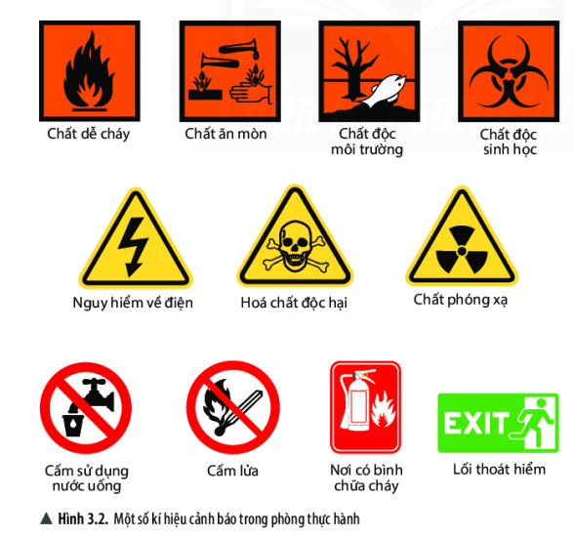
2. Kí hiệu cảnh báo trong phòng thực hành
? Quan sát hình 3.2. SGK trang 13, trả lời câu hỏi qua tham gia các HĐ sau:

Slide 16
2. Kí hiệu cảnh báo trong phòng thực hành
Câu 1. Tác dụng, ý nghĩa của các kí hiệu cảnh báo trong PTH ở hình 3.2, SGK trang 13 là gì? Giải thích
Câu 2. Phân biệt các kí hiệu cảnh báo trong PTH? Tại sao lại sử dụng kí hiệu cảnh báo thay cho mô tả bằng chữ?

Slide 17
2. Kí hiệu cảnh báo trong phòng thực hành
TRÒ CHƠI: NHANH NHƯ CHỚP
=> Chọn 2 HS xung phong hoàn thành bản sau
=> HS khác nhận xét, bổ sung, đánh giá.
=> GV chốt và cho điểm HS.

Slide 18
02 PHÚT

Slide 19
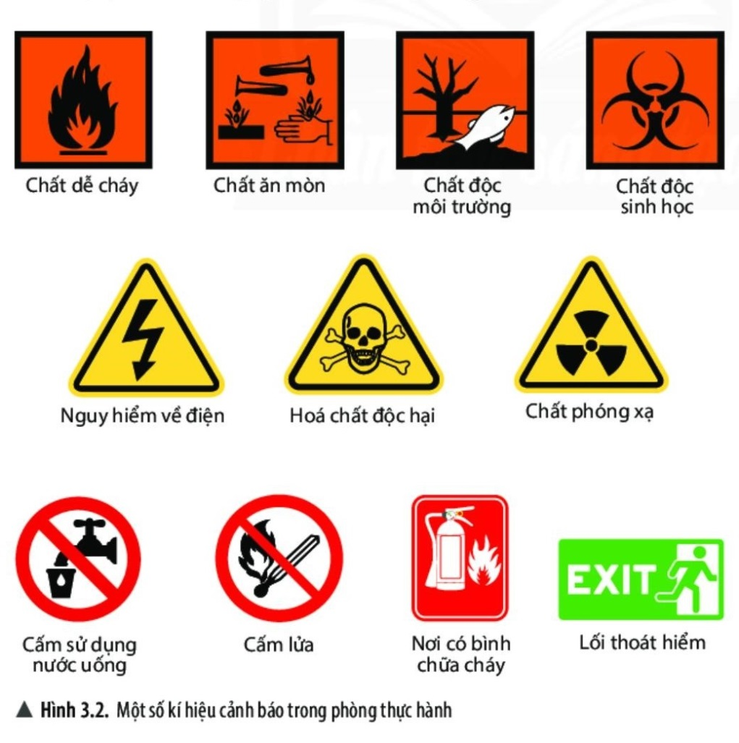

Slide 20

2. Kí hiệu cảnh báo trong phòng thực hành
ĐÁP ÁN
Câu 1. Tác dụng, ý nghĩa của các kí hiệu cảnh báo trong PTH:
Để giúp chủ động phòng tránh và giảm thiểu các rủi ro, nguy hiểm trong quá trình làm thí nghiệm. Các kí hiệu cảnh báo thường gặp trong PTH gồm: Chất dễ cháy, chất ăn mòn, chất độc môi trường, chất độc sinh học, nguy hiểm về điện, hóa chất độc hại, chất phóng xạ, cấm lửa, lối thoát hiểm....

Slide 21
2. Kí hiệu cảnh báo trong phòng thực hành
ĐÁP ÁN
=> Sử dụng kí hiệu cảnh báo thay cho mô tả bằng chữ vì: Kí hiệu cảnh báo có hình dạng và màu sắc riêng dễ nhận biết.

Slide 22
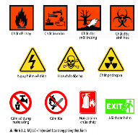
2. Kí hiệu cảnh báo trong phòng thực hành
ĐÁP ÁN
Câu 2. Phân biệt các kí hiệu cảnh báo trong PTH: Mỗi kí hiệu cảnh báo thường có hình dạng và màu sắc riêng để dễ nhận biết:
* Kí hiệu cảnh báo cấm: Hình tròn, viền đỏ, nền trắng, hình đen.
* Kí hiệu cảnh báo các khu vực nguy hiểm: Hình tam giác đều, viền đen hoặc đỏ, nền vàng, hình đen.
* Kí hiệu cảnh báo nguy hại do hóa chất gây ra: Hình vuông, viền đen, nền đỏ, hình đen.
* Kí hiệu cảnh báo chỉ dẫn thực hiện: Hình chữ nhật, nền xanh hoặc đỏ, trắng.

Slide 23

2. Kí hiệu cảnh báo trong phòng thực hành
TRÒ CHƠI: ĐOÀN KẾT
GV chia lớp thành 4 nhóm:. Trong 2 phút: Đọc SGK, sắp xếp các kí hiệu đúng 4 nhóm.
Đội thắng: Sắp xếp đúng và nhanh nhất.
Đội khác nhận xét, bổ sung, đánh giá.

Slide 24
02 PHÚT

Slide 25






Biển báo | Tên biển báo | Ý nghĩa
 | Chất ăn mòn | Không để dây ra kim loại, các vật dụng hoặc cơ thể vì có thể gây ăn mòn;
 | Cấm lửa | Khu vực dễ xảy ra cháy, cẩn thận với nguồn lửa;
 | Chất dễ cháy | Tránh gần các nguổn lửa gây nguy hiểm cháy nổ
 | Chất độc sinh học | Tác nhân virus, vi khuẩn nguy hiểm sinh học, không đến gẩn;
 | Nguy hiểm về điện | Tránh xa vì có thể bị điện giật;
 | Lối thoát hiểm | Chỗ thoát hiểm khi gặp sự cố hoả hoạn, cháy nổ,...

Slide 26





Biển báo | Biển báo | Biển báo
 | C hất phóng xạ | Nguồn phóng xạ gây nguy hiểm cho sức khoẻ;
 | Chất độc môi trường | Không thải ra môi trường nước, không khí, đất;
 | Cấm sử dụng nước uống | Nước dùng cho thí nghiệm, không phải nước uống;
 | Hóa chất độc hại | Hoá chất độc đối với sức khoẻ, chỉ sửdụng cho mục đích thí nghiệm;
 | Nơi có bình chữa cháy | Khu vực có bình chữa cháy, lưu ý để sử dụng khi có sự cố cháy;

Slide 27

II. KÍ HIỆU CẢNH BÁO TRONG PHÒNG THỰC HÀNH
Mỗi kí hiệu cảnh báo thường có hình dạng và màu sắc riêng để dễ nhận biết. Kí hiệu cảnh báo cấm: hình tròn, viền đỏ, nền trắng Kí hiệu cảnh báo các khu vực nguy hiểm: hình tam giác đều, viền đen hoặc đỏ, nền vàng Kí hiệu cảnh báo nguy hại do hóa chất gây ra: hình vuông, viền đen, nền đỏ Kí hiệu cảnh báo chỉ dẫn thực hiện: hình chữ nhật, nền xanh hoặc đỏ

Slide 28
3. GIỚI THIỆU MỘT SỐ DỤNG CỤ ĐO
? Trong PTH còn có đầy đủ các thiết bị, dụng cụ... để thực hiện thí nghiệm, thực hành. Thường gặp trong PTH các thiết bị, dụng cụ... nào? Tác dụng và cách sử dụng các thiết bị, dụng cụ... đó như thế nào?
Đọc và quan sát hình 3.3. SGK trang 14. Tham gia HĐ trong thời gian 1 phút.

Slide 29
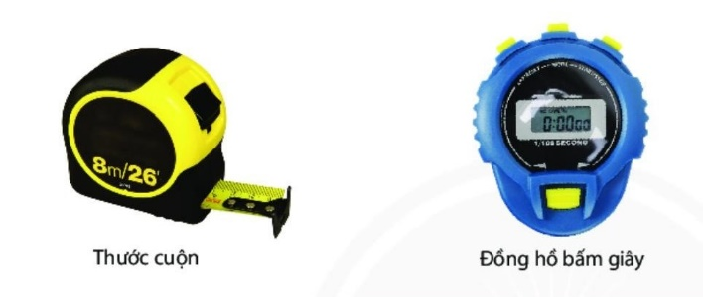
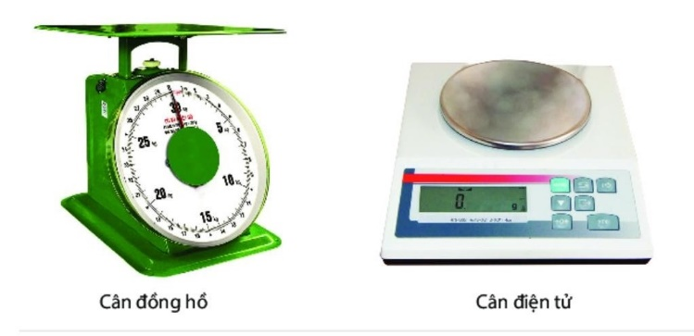
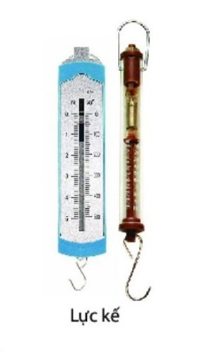
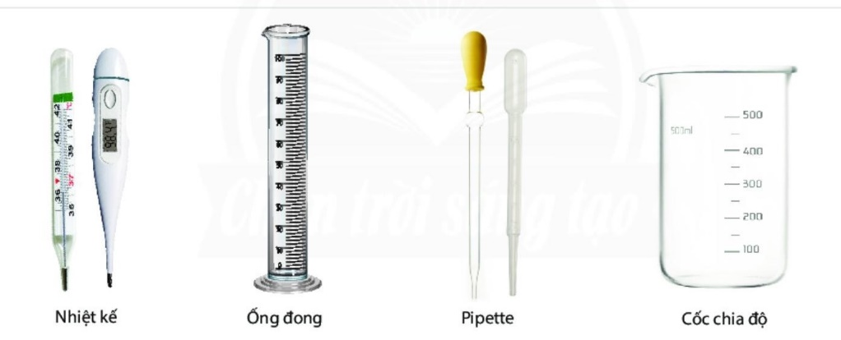
III. GIỚI THIỆU MỘT SỐ DỤNG CỤ ĐO

Slide 30
3. GIỚI THIỆU MỘT SỐ DỤNG CỤ ĐO
Trò chơi: Trí nhớ siêu đẳng
=> Ghi nhớ tên các dụng cụ đo trong hình 3.3, SGK trang 14 trong 60 giây.
=>Đọc tên các dụng cụ đo trên hình.

Slide 31
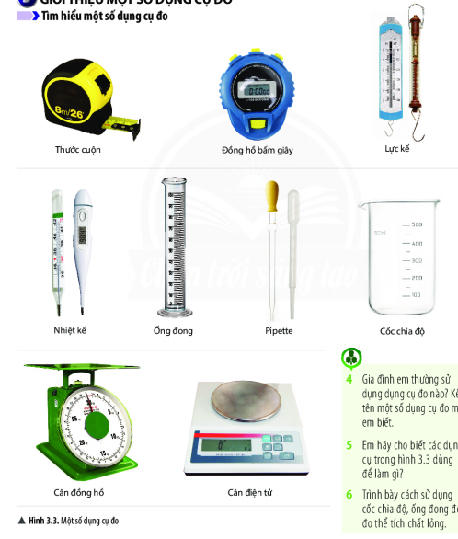
2
3
1
4
5
6
7
8
9

Slide 32
?1 Hs thảo luận nhóm đôi hoàn thành Hoàn thành bảng (Em hãy cho biết các dụng cụ trong hình 3.3 dùng để làm gì.?
Tên dụng cụ | Công dụng
Thước cuộn
Đồng hồ bấm giây
Lực kế
Nhiệt kế
ống đong
pipette
Cốc chia độ
Cân đồng hồ
Cân điện tử

Slide 33
02 PHÚT

Slide 34
Tên dụng cụ | Công dụng
Thước cuộn | Đo chiều dài
Đồng hồ bấm giây | Đo thời gian
Lực kế | Đo lực
Nhiệt kế | Đo nhiệt độ
ống đong | Đo thể tích chất lỏng
pipette | Chuyển chất lỏng VỚI thể tích xác định từ vật chứa này sang vật chứa khác.
Cốc chia độ | Đo thể tích chất lỏng
Cân đồng hồ | Đo khối lượng
Cân điện tử | Đo khối lượng

Slide 35
?2: Trình bày cách sử dụng bình chia độ để đo thể tích chất lỏng.
Cho học sinh trình bày câu trả lời . Học sinh đọc phần đọc thêm SGK trang 15.

Slide 36
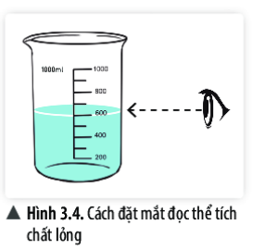
3. GIỚI THIỆU MỘT SỐ DỤNG CỤ ĐO
3. GIỚI THIỆU MỘT SỐ DỤNG CỤ ĐO
Cách sử dụng cốc chia độ, ống đong để đo thể tích chất lỏng. TH: Gồm 5 bước:
1
Ước lượng thể tích chất lỏng cần đo
2
Chọn cốc chia độ/ống đong thích hợp với thể tích cần đo
3
Đặt cốc chia độ/ống đong thẳng đứng, cho chất lỏng vào bình
4
Đặt mắt nhìn ngang với độ cao mức chất lỏng trong cốc/ống
5
Đọc và ghi kết quả đo theo vạch chia gần nhất với mức chất lỏng trong cốc/ống đong

Slide 37
?3: Cách sử dụng pipet nhỏ giọt để hút chất lỏng. Thực hành lấy 1ml dung dịch chất lỏng (nước).
Cách sử dụng pipet nhỏ giọt để hút chất lỏng. TH. Gồm 3 bước: (Chú ý: Luôn giữa pipet ở tư thế thẳng đứng)
+ Bóp trước một lực nhỏ ở phần đầu cao su hoặc đầu nhựa
+ Nhúng đầu pipet vào chất lỏng cần hút, sau đó nhả tay từ từ để hút chất lỏng lên
+ Bóp nhẹ để nhả từng giọt một (mỗi giọt có thể tích khoảng 50Microlit, 20 giọt là 1 ml)

Slide 38
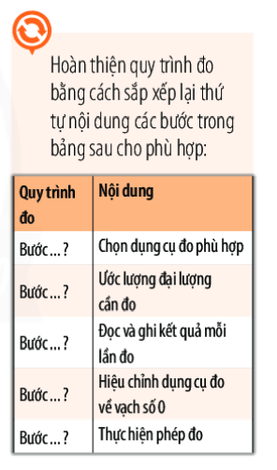
3. GIỚI THIỆU MỘT SỐ DỤNG CỤ ĐO
TRÒ CHƠI: HIỂU Ý 2:
Mỗi đội cử 2 HS lên bảng. Trong 2 phút hãy ghép số thứ tự bước thực hiện với nội dung của các bước sao cho đúng nhất.

Slide 39
BT: Em hãy tiến hành đo khối lượng và thể tích bằng cách sử dụng cân đo và cốc chia độ? Sau đó hoàn thện quy trình đo

Slide 40
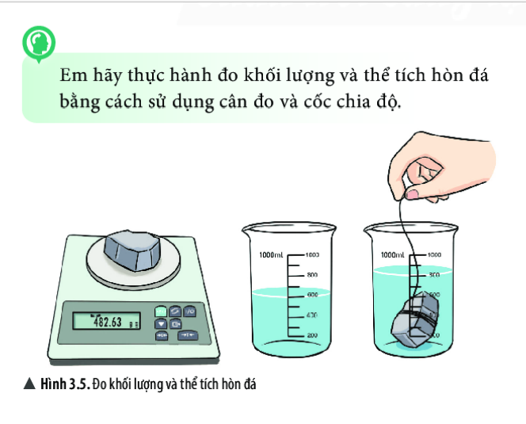
3. GIỚI THIỆU MỘT SỐ DỤNG CỤ ĐO
Kết quả đo khối lượng và thể tích hòn đá bằng 2 dụng cụ: Cân đo và cốc chia độ:
.................................................................................................................................

Slide 41
3. GIỚI THIỆU MỘT SỐ DỤNG CỤ ĐO
Hoàn thiện quy trình đo, khi sử dụng dụng cụ đo
1
Ước lượng đại lượng cần đo
2
Chọn dụng cụ đo phù hợp
3
Hiệu chỉnh dụng cụ đo về vạch số 0
4
Thực hiện phép đo
5
Đọc và ghi kết quả mỗi lần đo

Slide 42

*TÌM HIỂU MỘT SỐ DỤNG CỤ ĐO
-Kích thước, thể tích, khối lượng, nhiệt độ,… là các đại lượng vật lí của một vật thể. Dụng cụ dùng để đó các đại lượng đó gọi là dụng cụ đo.
-Khi sử dụng dụng cụ đo cần chọn dụng cụ có giới hạn đo ( GHĐ – giá trị lớn nhất ghi trên vạch chia của dụng cụ đo) và độ chia nhỏ nhất ( ĐCNN – hiện giá trị đo của hai vạch chia liên tiếp trên dụng cụ đo) phu hợp với vật cần đo, đồng thời phải tuân thủ quy tắc đo của dụng cụ đó.

Slide 43
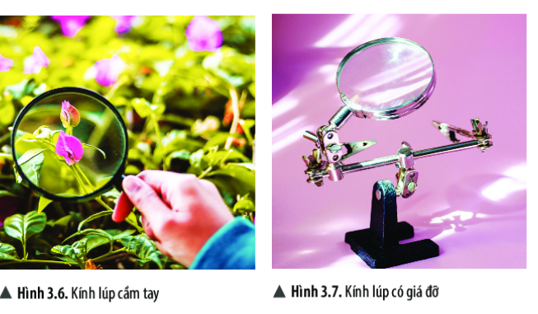
4. KÍNH LÚP VÀ KÍNH HIỂN VI QUANG HỌC – THỰC HÀNH SỬ DỤNG
?1: Khi sử dụng kính lúp thì kích thước của vật thay đổi như thế nào so với khi không sử dụng?
?2: Em hãy mô tả kính lúp gồm mấy bộ phận và cách sử dụng?
Đọc SGK và quan sát hình 3.6-3.7. SGK trang 16, trả lời câu hỏi và TH:
Câu 1. Tác dụng của kính lúp? Cấu tạo và cách sử dụng kính lúp? Thực hành sử dụng kính lúp để quan sát chữ trong sách. Ghi nhận xét ra giấy.

Slide 44
IV. KÍNH LÚP VÀ KÍNH HIỂN VI QUANG HỌC
1.KÍNH LÚP
?1→ Kích thước của vật tăng lên so với khi không dùng kính
?2→ Kính lúp gồm 3 bộ phận: mặt kính, khung kính, tay cầm ( giá đỡ)
+ cách sử dụng: Tay cầm kính lúp để điều chỉnh khoảng cách giữa kính với vật cần quan sát cho tới khi quan sát rõ vật.
-Kính lúp được sử dụng quan sát rõ hơn các vật thể nhỏ mà mắt thường khó quan sát

Slide 45

IV. KÍNH LÚP VÀ KÍNH HIỂN VI QUANG HỌC
1.KÍNH LÚP
+ Kính lúp gồm 3 bộ phận: mặt kính, khung kính, tay cầm ( giá đỡ)
+ cách sử dụng: Tay cầm kính lúp để điều chỉnh khoảng cách giữa kính với vật cần quan sát cho tới khi quan sát rõ vật.
Kính lúp được sử dụng quan sát rõ hơn các vật thể nhỏ mà mắt thường khó quan sát

Slide 46
4. KÍNH LÚP VÀ KÍNH HIỂN VI QUANG HỌC – THỰC HÀNH SỬ DỤNG
Xem video; Đọc SGK và quan sát hình 3.8-3.9. SGK trang 16, 17, trả lời câu hỏi và TH:
Câu 2. Tác dụng của kính hiển vi quang học? Cấu tạo, cách sử dụng, bảo quản kính hiển vi quang học?
video

Slide 47
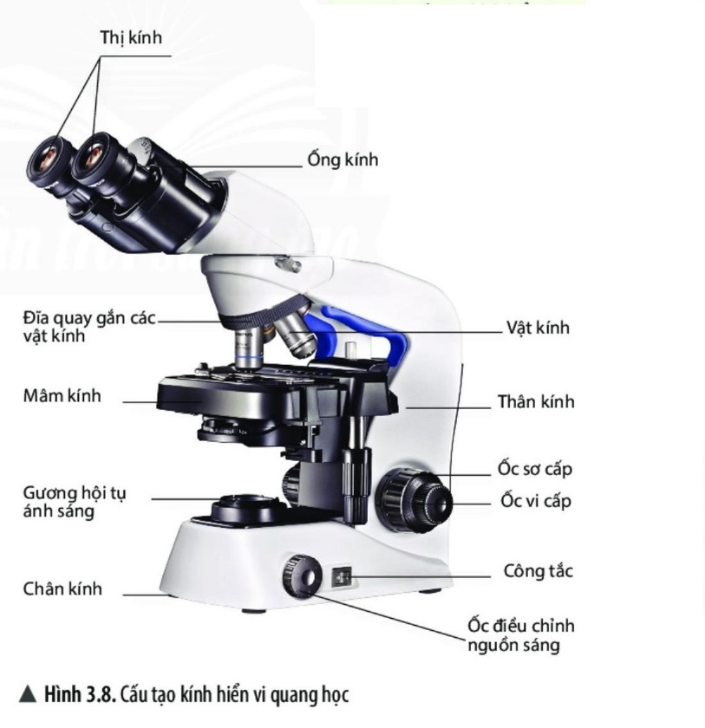
2.KÍNH HIỂN VI QUANG HỌC
? Quan sát hình ghi nhớ và hoàn thành hình câm sau?

Slide 48
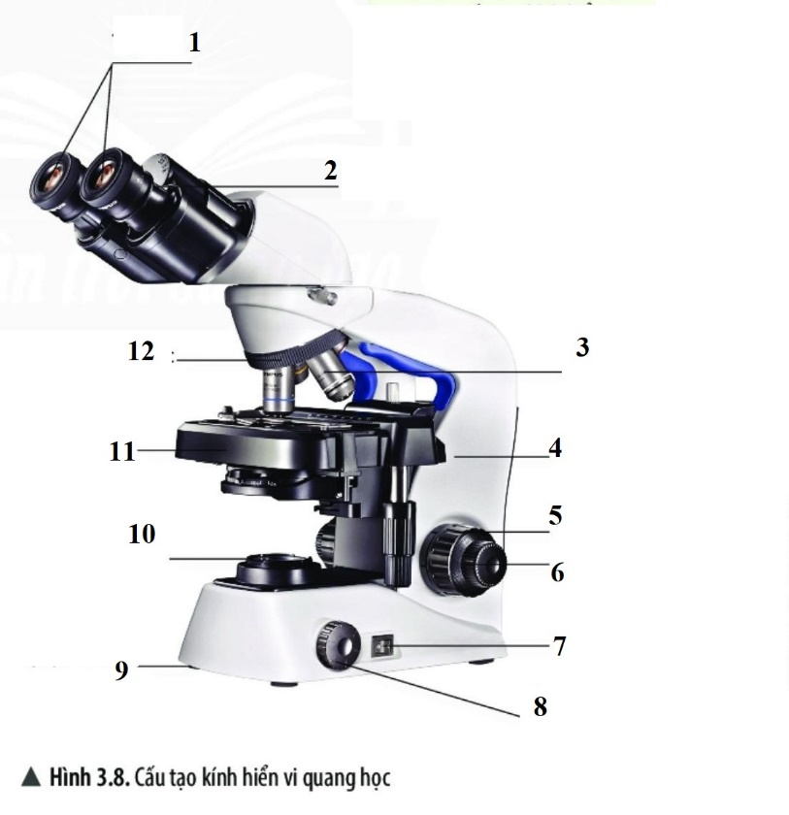
Hoàn thành hình câm sau:
Bộ phận nào là bộ phận quan học?
1.Thị kính,
2.ống kính,
3. Vật kính,
4. Thân kính ,
5. Ốc sơ cấp,
6. Ốc vi cấp,
7. Công tắc,
8. Ốc điều chỉnh nguồn sáng,
9 Chân kính, 10. Gương hội tụ ánh sáng,
10. Gương hội tụ ánh sáng
11 . Mâm kính, 12. Đĩa quay gắn các vật kính

Slide 49
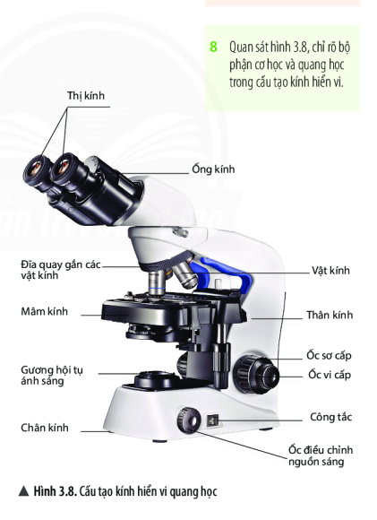
4. KÍNH LÚP VÀ KÍNH HIỂN VI QUANG HỌC – THỰC HÀNH SỬ DỤNG
Cấu tạo kính hiển vi quang học:
Gồm 4 hệ thống chính:
+ Hệ thống giá đỡ
+ Hệ thống chiếu sáng
+ Hệ thống phóng đại
+ Hệ thống điều chỉnh

Slide 50
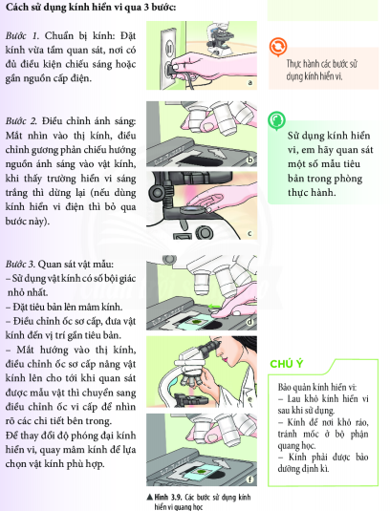
4. KÍNH LÚP VÀ KÍNH HIỂN VI QUANG HỌC – THỰC HÀNH SỬ DỤNG
Câu 2. Cách sử dụng, bảo quản kính hiển vi quang học:

Slide 51
? kính hiển vi có vai trò gì trong nghiên cứu khoa học?
Giúp ta quan sát các chi tiết cấu tạo rất nhỏ mà mắt thường hoặc dùng kính lúp không thấy rõ.

Slide 52

IV. KÍNH LÚP VÀ KÍNH HIỂN VI QUANG HỌC
2.KÍNH HIỂN VI QUANG HỌC
Kính hiển vi quang học gồm 4 hệ thống chính:
+Hệ thống giá đỡ
+Hệ thống phóng đại
+Hệ thống chiếu sáng
+ Hệ thống điều chỉnh

Slide 53
4. KÍNH LÚP VÀ KÍNH HIỂN VI QUANG HỌC – THỰC HÀNH SỬ DỤNG
Cấu tạo kính hiển vi quang học:
Gồm 4 hệ thống chính:
+ Hệ thống giá đỡ
+ Hệ thống chiếu sáng
+ Hệ thống phóng đại
+ Hệ thống điều chỉnh

Slide 54
4. KÍNH LÚP VÀ KÍNH HIỂN VI QUANG HỌC – THỰC HÀNH SỬ DỤNG
Câu 2. Cách sử dụng, bảo quản kính hiển vi quang học:

Slide 55
IV. KÍNH LÚP VÀ KÍNH HIỂN VI QUANG HỌC – THỰC HÀNH SỬ DỤNG 10 phút
Thực hành sử dụng kính hiển vi quang học để quan sát tiêu bản/mẫu vật sinh học.
Vẽ hình ảnh quan sát được ra giấy/vở.

Slide 56
*. LUYỆN TẬP THỰC HÀNH – MỞ RỘNG
Câu 1: Để đảm bảo an toàn trong PTH ta cần đảm bảo nguyên tắc nào sau đây:
A-Đọc kĩ nôi quy và thực hiện theo nội quy thực hành
B-Chỉ làm thí nghiệm thực hành khi có sự hướng dẫn giám sát của giáo viên
C-Thực hiện đúng nguyên tắc khi sử dụng hóa chất , thiết bị trong phòng thực hành
D-Tất cả ý trên

Slide 57
Câu 2:Hành động nào sau đây không thực hiện đúng nguyên tắc an toàn trong phòng thực hành
A-Làm theo thí nghiệm hướng dẫn của giáo viên
B-Làm theo các thí nghiệm xem trên internet
C-Đeo găng tay khi làm thí nghiệm với hóa chất
D-Rửa sạch tay sau khi làm thí nghiệm

Slide 58
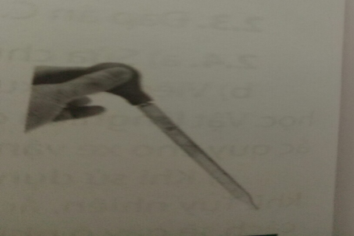
Câu 3: Dụng cụ hình bên gọi là gì?
Thường dùng để làm gì?
A-Ống pipette, dùng lấy hóa chất
B-Ống bơm tiêm, dùng chuyển hóa chất cho cây trồng
C-Ống bom hóa chất dùng đẻ làm thí nghiệm
D-Ống bơm khí, dùng để bơm không khí vào ống nghiệm

Slide 59
Câu 4: Biển báo hình bên giúp chúng ta biết điều gì?
A-Chất dễ cháy
B-Chất gấy nỗ
C-Chất ăn mòn
D-Phải đeo găng tay thường xuyên

Slide 60
Câu 6: Quan sát tế bào thực vật ta chọn loại kính nào?
A-Kính có độ
B- Kính lúp
C- Kính hiển vi
D- Kính hiển vi hoặc kính lúp đều được

Slide 61
Câu 7: Khi không may bị hóa chất ăn da bám lên tay thì bước đầu tiên và cần thiết nhất ta phải làm gi?
A-Đưa ra trung tâm cấp cứu
B- Hô hấp nhân tạo
C- Lấy lá cây thuốc bỏng ép vào
D- Cưởi bỏ quần áo dính hóa chất, xả tay dưới vòi nước sạch ngay lập tức

Slide 62
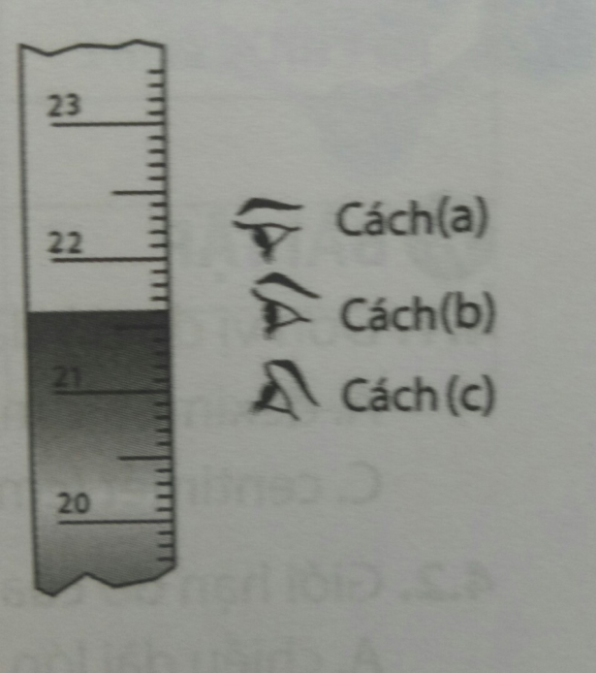
Câu 8: Khi Khi dùng bình chia độ để đo thể tích chất lỏng. Chúng ta quan sát và đọc số đo theo cách nào đúng nhất theo hình bên?
A- Cách (a)
B- Cách (b)
C- Cách (c)
D- Cách nào cũng được

Slide 63


Cô cảm ơn cả lớp đã hoàn thành nội dung tiết học !
Chúc các em học tốt nhé

